Slide 1
프로그래밍 언어 활용 강의안
(Math / Random Class /Format/Arrays)

Slide 2
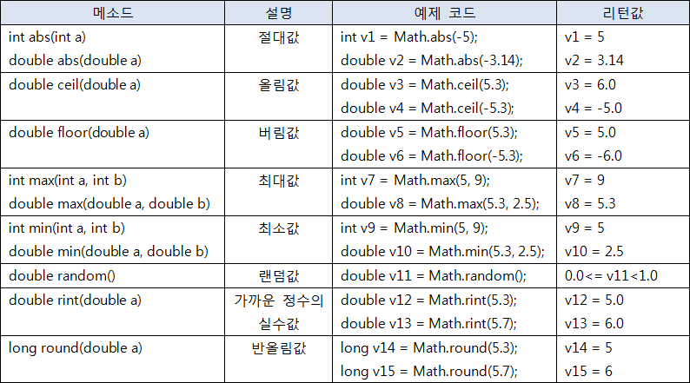
Math, Random 클래스
Math 클래스
수학 계산에 사용할 수 있는 정적 메소드 제공

Slide 3

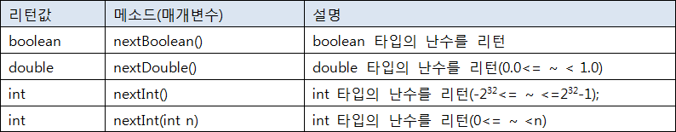
Math, Random 클래스
Random 클래스
boolean, int, long, float, double 난수 입수 가능
난수를 만드는 알고리즘에 사용되는 종자값(seed) 설정 가능
종자값이 같으면 같은 난수
Random 클래스로 부터 Random객체 생성하는 방법
Random 클래스가 제공하는 메소드

Slide 4

Format 클래스
형식(Format) 클래스
숫자와 날짜를 원하는 형식의 문자열로 변환
종류
숫자 형식: DecimalFormat
날짜 형식: SimpleDateFormat
매개변수화 된 문자열 형식: MessageFormat
숫자 형식 클래스(DecimalFormat)
적용할 패턴 선택해 생성자 매개값으로 지정 후 객체 생성

Slide 5
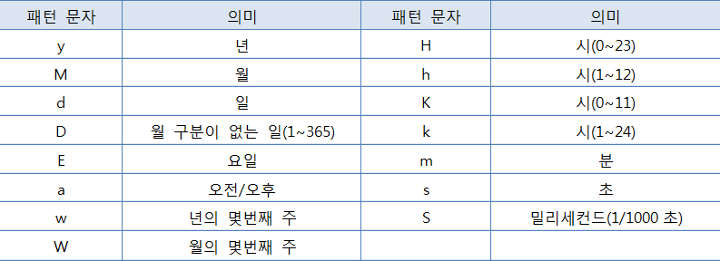

Format 클래스
날짜 형식 클래스(SimpleDateFormat)
매개변수화 된 문자열 형식 클래스(MessageFormat)

Slide 6
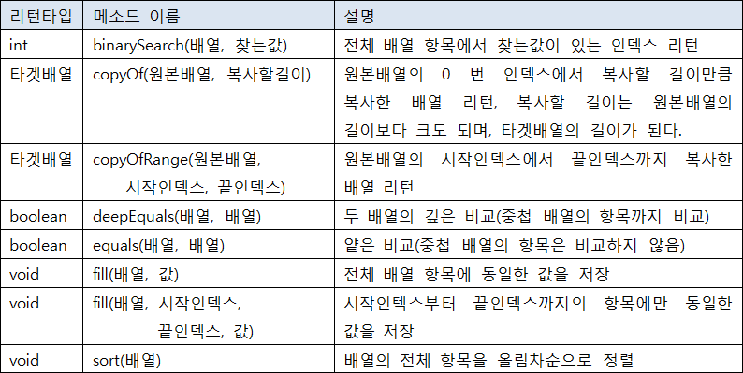
Arrays 클래스
Arrays
배열 조작 기능을 가지고 있는 클래스 - 배열 복사, 항목 정렬, 항목 검색
제공하는 정적 메소드

Slide 7

Arrays 클래스
배열 복사
Arrays.copyOf(원본배열, 복사할 길이)
0 ~ (복사할 길이-1)까지 항목 복사
복사할 길이는 원본 배열의 길이보다 커도 됨.
copyOfRange(원본 배열, 시작 인덱스, 끝 인덱스)
시작인덱스 ~ (끝 인덱스-1)까지 항목 복사
System.arraycopy()

Slide 8
Arrays 클래스
배열 항목 비교
Arrays.equals(배열, 배열) - 1차 항목의 값만 비교
Arrays.deepEquals(배열, 배열) - 중첩된 배열의 항목까지 비교
배열 항목 정렬
Arrays.sort(배열)- 항목 오름차 순으로 정렬
기본 타입이거나 String 배열 자동 정렬
사용자 정의 클래스 배열은 Comparable 인터페이스를 구현해야만 정렬
배열 항목 검색
특정 값 위치한 인덱스 얻는 것
Arrays.sort(배열)로 먼저 정렬
Arrays.binarySearch(배열, 찾는 값) 메소드로 항목을 찾아야 정확한 값이 나옴

